Slide 1
Câu hỏi kiểm tra
Câu 1. Trình bày các tầng trong mô hình OSI.
Câu 2. So sánh nghi thức TCP và UDP.
Câu 3. Cho IP 192.168.160.0/24. Tiến hành: Chia làm 8 mạng con.
Câu 4. Vẽ và trình bày 7 tầng trong mô hình OSI.
Câu 5. Vẽ và trình bày 4 tầng trong mô hình TCP/IP.
Câu 6. Lập bảng trình bày địa chỉ IP lớp A, B, C, D, E và cho ví dụ minh họa.
Câu 7. So sánh mô hình OSI và mô hình TCP/IP.
Câu 8. Vẽ và trình bày mô hình lưới/vòng/ngôi sao .
Câu 9. Trình bày ý nghĩa các dịch vụ mạng sau: HTPP, FTP, SMTP, DNS.
Câu 10. Cho IP 192.168.160.0/21. Tiến hành: Chia làm 4 mạng con.

Slide 2
Câu hỏi kiểm tra
Câu 1: Có bao nhiêu vùng va chạm (collision domain) trong mạng gồm 3 máy tính kết nối vào 1 switch?
a. 100 b. 3 c. 12 d. 20
Câu 2: Có bao nhiêu vùng quảng bá (broadcast domain) trong mạng gồm 3 mạng con và 1 router?
a. 3 b. 1 c. 3 d. 4
Câu 3: Dịch vụ ______ cho phép người dùng từ một terminal có thể đăng nhập vào một router để cấu hình router.
a. FPT b. DNS c. WWW d. Telnet
Câu 4: Multilayer switch hoạt động ở tầng nào trong mô hình OSI?
a. 4 b. 5 c. 1 d. 3
Câu 5: Switch hoạt động ở tầng nào trong mô hình OSI?
a. 4 b. 2 c. 2 d. 1
Câu 6: Khi hai bên liên lạc với nhau thì phương thức nào mà chỉ có một bên có thể gửi dữ liệu?
a. Full–duplex b. Simplex c. Loopback d. Half–duplex
Câu 7: Giao thức ICMP nằm ở tầng nào trong mô hình OSI?
a. Network b. Transport c. Session d. Presentation
Câu 8: Tầng nào trong mô hình OSI truyền các tín hiệu điện qua mạng?
a. Data link b. Transport c. Physical d. Network
Câu 9: Dịch vụ FTP dùng để làm gì?
a. Cấp địa chỉ cho máy b. Truyền tải tập tin c. Truy nhập từ xa d. Gửi thư điện tử

Slide 3
Câu hỏi kiểm tra
Câu 10. Giao thức HTTP thường sử dụng cổng ____ để truyền dữ liệu.
a. 443 b. 21 c. 80 d. 8080
Câu 11: Thứ tự đơn vị dữ liệu khi truyền dữ liệu trong mô hình OSI là
a. Message, Segment, Packet, Frame, Bit b. Message, Packet, Segment, Bit, Frame
c. Message, Packet, Segment, Frame, Bit d. Message, Segment, Frame, packet, Bit
Câu 12: Tầng Application trong mô hình TCP/IP gộp thêm các tầng nào trong mô hình OSI?
a. Session b. Presentation
c. Transport d. Presentation và Session
Câu 13: Tầng Network Access trong mô hình TCP/IP bao gồm các tầng nào?
a. Data link và Physical b. Internet và Data link
c. Network và Data link d. Network và Physical
Câu 14: Tầng Data link bao gồm hai tầng con là
a. Network Access và MAC b. LLC và Physical
c. LLC và MAC d. MAC và Physical
Câu 15: Thiết bị mạng nào dùng để nối các mạng và kiểm soát được miền quảng bá?
Hub b. Bridge c. Switch d. Router
Câu 16: Kiểu truyền khung dữ liệu (frame) nào mà switch không có?
a. Fragment-Free b. Simplex c. Store-and-Forward d. Cut-Through
Câu 17: Khung dữ liệu (Frame) là PDU được đóng gói ở tầng _________ trong mô hình OSI.
Data link b. Physical c. Session d. Network

Slide 4
Câu hỏi kiểm tra
Câu 18: Cho một sơ đồ mạng máy tính có 8 mạng con, nếu một router trong sơ đồ mạng này kết nối trực tiếp tới 3 mạng con thì để các tất cả thiết bị mạng trong sơ đồ mạng liên thông với nhau thì cần phải chỉ rõ bao nhiêu tuyến đường tĩnh trong router này?
a. 1 b. 8 c. 5 d. 3
Câu 19: Byte đầu tiên của một địa chỉ IPv4 là 00001010. Vậy địa chỉ này thuộc lớp nào?
a. B b. A c. C d. D
Câu 20. Dịch vụ POP3 dùng để làm gì?
a. Quản trị mail server b. Truyền dữ liệu c. Gửi email d. Lấy thư từ email server
Câu 21: Một mạng con lớp C mượn 3 bit để chia subnet thì subnet mask sẽ là
a. 255.255.224.0 b. 255.255.255.224 c. 255.255.255.192 d. 255.255.255.128
Câu 22: Một mạng con lớp A mượn 2 bit để chia subnet thì subnet mask là
a. 192.0.0.0 b. 255.255.192.0 c. 255.224.0.0 d. 255.192.0.0
Câu 23: Địa chỉ nào sau đây là địa chỉ quảng bá của mạng 192.168.25.128/27:
a. 192.168.25.255 b. 192.168.25.141 c. 192.168.25.159 d. 192.168.25.143
Câu 24. Hãy chỉ ra địa chỉ IP của host không hợp lệ với subnet mask là 255.255.255.224
a. 222.81.55.128 b. 222.88.65.135 c. 222.81.56.130 d. 222.81.22.104
Câu 25. Octet đầu tiên của lớp B có miền giá trị:
a. 192-223 b. 1-126 c. 128-191 d. 10-172

Slide 5
CHƯƠNG 6: DATA LINK

Slide 6
NỘI DUNG
Giới thiệu Datalink
Kỹ thuật phát hiện và sửa lỗi
Kỹ thuật truy cập đường truyền
VLAN

Slide 7
I. GIỚI THIỆU DATALINK
Link: “kết nối/liên kết”giữa các nodes kề nhau
Wired
Wireless
Data link layer: chuyển gói tin (frame) từ một node đến node kề qua 1 link
Mỗi link có thể dùng giao thức khác nhau để truyền tải frame

Slide 8
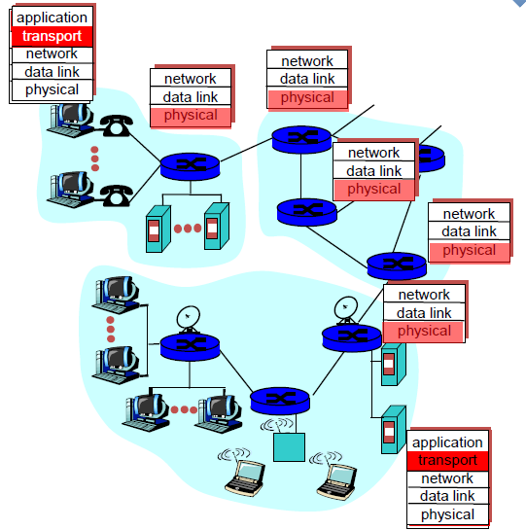
I. GIỚI THIỆU DATALINK

Slide 9
I. GIỚI THIỆU DATALINK
Tại nơi gởi:
Nhận các packet từ tầng network, sau đó đóng gói thành các frame
Truy cập đường truyền (nếu dùng đường truyền chung)
Tại nơi nhận:
Nhận các frame dữ liệu từ tầng physical
Kiểm tra lỗi
Chuyển cho tầng network

Slide 10
I. GIỚI THIỆU DATALINK

Slide 11
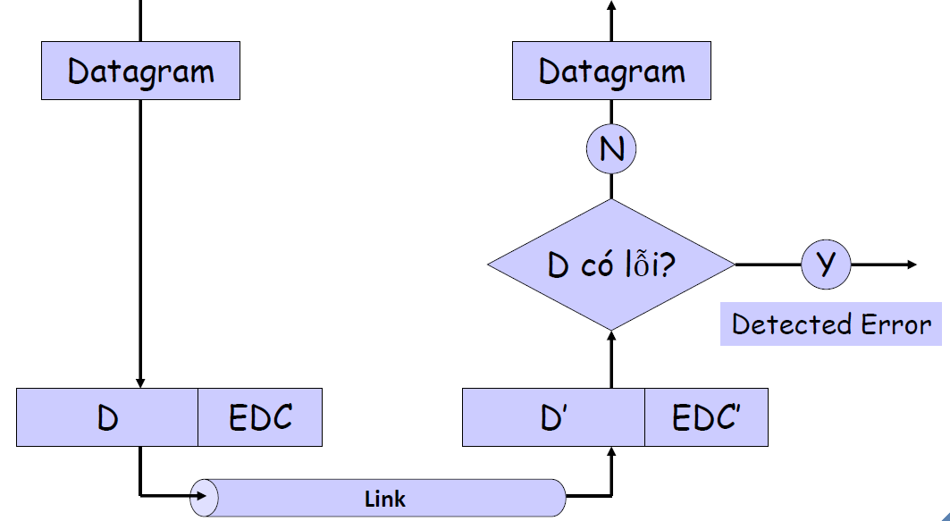
II. KỸ THUẬT PHÁT HIỆN VÀ SỬA LỖI
D: Data
EDC: Error Detection and Correction

Slide 12
II. KỸ THUẬT PHÁT HIỆN VÀ SỬA LỖI
Các phương pháp:
Parity Check (bit chẵn lẻ)
Checksum
Cylic Redundancy Check (CRC)

Slide 13
PARITY CHECK
Dùng thêm một số bit để đánh dấu tính chẵn lẻ
Dựa trên số bit 1 trong dữ liệu
Phân loại:
Even Parity: số bit 1 phải là một số chẵn
Odd Parity: số bit 1 phải là một số lẻ
Các phương pháp:
Parity 1 chiều
Parity 2 chiều
Hamming code

Slide 14
PARITY 1 CHIỀU
Số bit parity: 1 bit
Chiều dài của dữ liệu cần gởi đi: d bit, vậy dữ liệu gởi đi sẽ có (d+1) bit
Bên gởi:
Thêm1 bit parity vào dữ liệu cần gởi đi
Mô hình chẵn (Even parity)
Số bit 1 trong d+1 bit là một số chẵn
Mô hình lẻ (Odd Parity)
Số bit 1 trong d+1 bit là một số lẻ

Slide 15
PARITY 1 CHIỀU
Bên nhận:
Nhận D’ có (d+1) bits
Đếm số bit 1 trong (d+1) bits = x
Mô hình chẵn: nếu x lẻ → error
Mô hình lẻ: nếu x chẵn → error
Ví dụ: nhận 0111000110101011
Parity chẵn: sai
Parity lẻ: đúng
Dữ liệu thật: 011100011010101

Slide 16
PARITY 1 CHIỀU
Đặc điểm:
Phát hiện được lỗi khi số bit lỗi trong dữ liệu là số lẻ
Không sửa được lỗi

Slide 17
PARITY 2 CHIỀU
Dữ liệu gởi đi được biểu diễn thành ma trận NxM
Số bit parity: (N + M + 1) bit
Đặc điểm:
Phát hiện và sửa được 1 bit lỗi
Bên gởi
Biểu diễn dữ liệu cần gởi đi thành ma trận NxM
Tính giá trị bit parity của từng dòng, từng cột

Slide 18
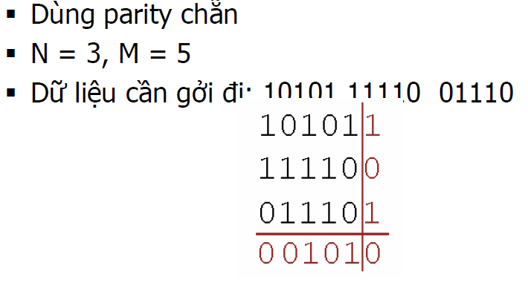
PARITY 2 CHIỀU

Slide 19
PARITY 2 CHIỀU
Bên nhận:
Biễu diễn dữ liệu nhận thành ma trận(N+1)x(M+1)
Kiểm tra tính đúng đắn của từng dòng, cột
Đánh dấu các dòng, cột dữ liệu bị lỗi
Bit lỗi: bit tại vị trí giao giữa dòng và cột bị lỗi

Slide 20
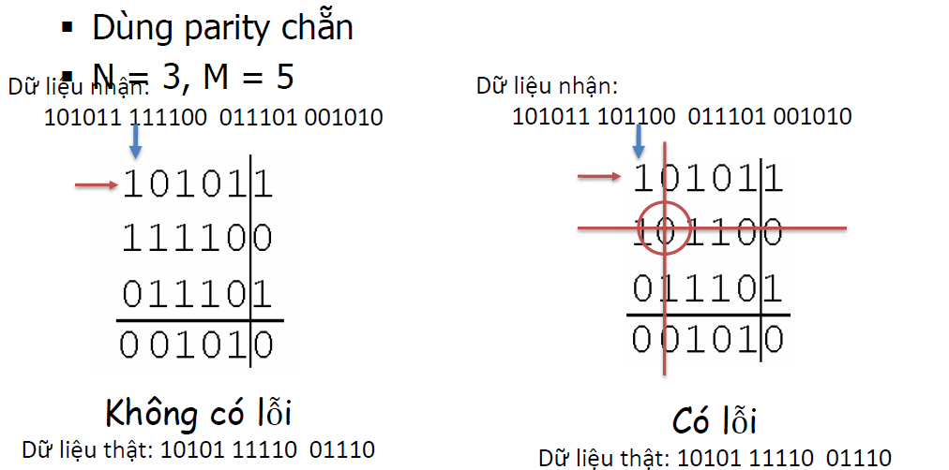
PARITY 2 CHIỀU

Slide 21
PARITY 2 CHIỀU
Dùng parity
N = 2, M = 4, cho 8 bit biểu diễn nhị phân của số nguyên dương 127 trong trường hợp không có lỗi bít
….
….
….

Slide 22
HAMMING CODE
Mỗi hamming code:
Có M bit, đánh số từ 1 đến M
Bit parity: log₂M bits, tại các vị trí lũy thừa của 2
Dữ liệu thật được đặt tại các vị trí không là lũy thừa của 2
Đặc điểm:
Sửa lỗi 1 bit
Nhận dạng được 2 bit lỗi
Sửa lỗi nhanh hơn Parity code 2 chiều

Slide 23
HAMMING CODE
Bên gởi:
Chia dữ liệu cần gởi đi thành các khối dữ liệu (với số bit là số vị trí có thể đặt vào Hamming Code)
Với mỗi khối dữ liệu, tạo1 Hamming Code
Đặt các bit dữ liệu vào các vị trí không phải là lũy thừa của 2 trong Hamming Code
Lưu ý: vị trí được đánh số từ 1 đến M
Tính check bits
Tính giá trị của các bit parity

Slide 24
HAMMING CODE

Slide 25
HAMMING CODE
Bên nhận: với mỗi Hamming Code
Điền các bit Hamming Code nhận vào các vị trí từ 1 đến M
Tính check bit
Kiểm tra các bit parity
Nếu tại bit 2^{i} phát hiện sai → đánh dấu Error, hệ số k_{i}= 1
Ngược lại, đánh dấu No Error = 0, hệ số k_{i}= 0
Vị trí bit lỗi: pos =⅀ 2^{i}*k_{i}

Slide 26
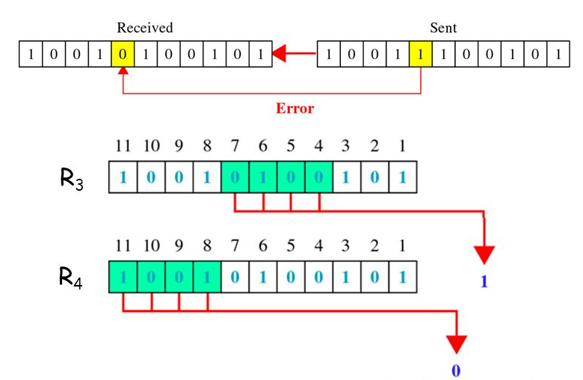
HAMMING CODE

Slide 27
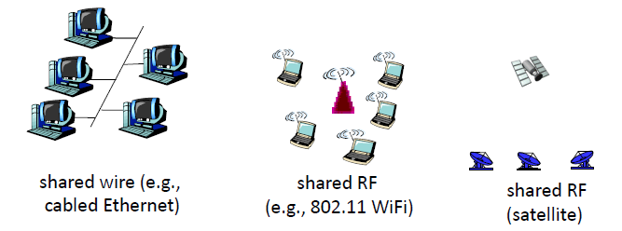
III. ĐIỀU KHIỂN TRUY CẬP ĐƯỜNG TRUYỀN
Loại liên kết (link)
Điểm đến điểm (Point-to-point)
Dialup
Nối trực tiếp giữa: host - host, host – SW
Chia sẻ (Shared)

Slide 28
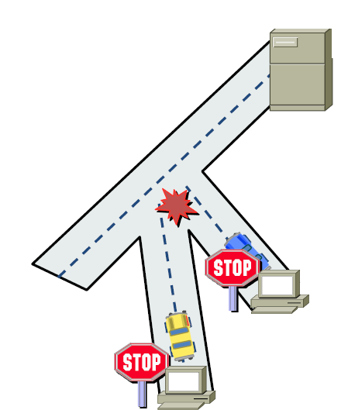
III. ĐIỀU KHIỂN TRUY CẬP ĐƯỜNG TRUYỀN
Trong môi trường chia sẻ
Hạn chế xảy ra collision
Giao thức tầng Data link: Quyết định cơ chế để các node sử dụng môi trường chia sẻ
Khi nào được phép gởi DL xuống đường truyền
Làm sao phát hiện xảy ra Collision
….

Slide 29
III. ĐIỀU KHIỂN TRUY CẬP ĐƯỜNG TRUYỀN
Các phương pháp:
Phân chia kênh truyền (Channel partition protocols)
Tranh chấp (Random access protocols)
Luân phiên (Taking-turns protocols)

Slide 30
PHÂN CHIA KÊNH TRUYỀN
TDM (Time Division Multiplexing)
FDM (Frequency Division Multiplexing)
CDMA (Code Division Multiple Access)

Slide 31
TDM
Ý tưởng:
Chia kênh truyền thành các khe thời gian
Mỗi khe thời gian chia thành N khe nhỏ
Mỗi khe nhỏ dành cho 1 node trong mạng
Mỗi node có băng thông: R/N

Slide 32
FDM
Ý tưởng:
Chia kênh truyền thành N kênh truyền nhỏ
Mỗi kênh truyền dành cho 1 node
Mỗi node có bang thông: R/N

Slide 33
CDMA
Ý tưởng:
Mỗi node có1 code riêng
Bên gởi: mã hoá dữ liệu trước khi gởi bằng code của mình và bên nhận phải biết code của người gởi
1 bit DL được mã hoá thành M bits
Kênh truyền: chia thành từng các khe thời gian, mỗi bit truyền trong 1 khe

Slide 34
TRANH CHẤP
Các node chiếm trọn bang thông khi truyền
Lắng nghe đụng độ sau khi truyền
Mộtsốphươngpháp:
ALOHA (Slotted, Pure)
CSMA (Carrier Sense Multiple Access)

Slide 35
PURE ALOHA
Mỗi node có thể bắt đầu truyền dữ liệu bất cứ khi nào node có nhu cầu
Nếu phát hiện xung đột, chờ1 khoảng thời gian rồi truyền lại

Slide 36
CSMA
Lắng nghe đường truyền trước khi truyền:
Đường truyền rảnh: truyền dữ liệu
Đường truyền bận: chờ
Lắng nghe đường truyền sau khi truyền
Nếu đụng độ xảy ra:
Dừng truyền
Đợi 1 khoảng thời gian và truyền lại

Slide 37
LUÂN PHIÊN
Dùng thẻ bài (Token Passing)
Dò chọn (Polling)

Slide 38
TOKEN PASSING
Ý tưởng:
Dùng 1 thẻ bài (token) di chuyển qua các node
Thiết bị muốn truyền dữ liệu thì phải chiếm được thẻ bài
Đánhgiá:
Thích hợp cho các mạng có tải nặng
Thiết lập được độ ưu tiên cho thiết bị đặc biệt
Chậm hơn CSMA trong mạng có tải nhẹ
Thiết bị mạng đắt tiền
Dùng trong mạng Token Ring

Slide 39
POLLING
Ý tưởng:
Có1 node đóng vai trò điều phối
Node điều phối kiểm tra nhu cầu gởi dữ liệu của các node thứ cấp và xếp vào hàng đợi theo thứ tự và độ ưu tiên
Thiết bị truyền dữ liệu khi đến lượt
Đánh giá:
Có thể thiết lập độ ưu tiên
Tốn chi phí
Việc truyền dữ liệu của 1 thiết bị tuỳ thuộc vào thiết bị dò chọn

Slide 40
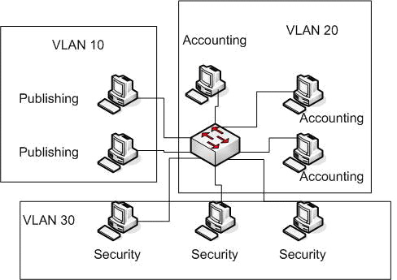
IV. VLAN
VLAN (Virtual Local Area Network) là mạng LAN ảo, đây là kỹ thuật cho phép tạo ra các mạng LAN độc lập một cách logic được tạo ra trên 1 switch
Chia nhiều VLAN trên cùng Switch

Slide 41
IV. VLAN
Các loại VLAN: có 3 loại mạng VLAN
Port-based VLAN: là cách cấu hình VLAN đơn giản và phổ biến. Mỗi cổng của switch gán với một VLAN xác định (mặc định là VLAN 1). Do đó mỗi host gắn vào cổng đó đều thuộc một VLAN nào đó
MAC Address Based VLAN: mỗi địa chỉ MAC được đánh dấu với một VLAN xác định. Cách cấu hình này ít được sử dụng do sự bất tiện trong quản lý.
Protocol Based VLAN: cách cấu hình gần giống như MAC Address Based, nhưng sử dụng một địa chỉ logic hay địa chỉ IP thay cho địa chỉ MAC

Slide 42
IV. VLAN
Lợi ích của việc chia VLAN
Việc chia VLAN mang lại những lợi ích sau:
Tiết kiệm được băng thông của mạng: khi 1 gói tin được quảng bá, nó sẽ chỉ truyền trong 1 mạng VLAN, không truyền đến các VLAN khác nên giảm được lưu lượng quảng bá, tiết kiệm được băng thông đường truyền
Tăng khả năng bảo mật: các VLAN khác nhau không thể truy cập vào nhau, trừ khi được định tuyến.

Slide 43
IV. VLAN
Dễ dàng thêm hay bớt máy tính vào VLAN: Việc thêm một máy tính vào VLAN rất đơn giản, chỉ cần cấu hình cổng cho máy đó vào VLAN mong muốn.
Tiết kiệm chi phí thiết bị, khai thác tối đa số port trên switch.
Giúp mạng có tính linh động cao: việc chia VLAN giúp có thể dễ dàng di chuyển, thêm bớt các thiết bị, chỉ cần cấu hình lại các cổng switch và đặt chúng vào các VLAN theo yêu cầu.

Slide 44
(1) Giao nhiệm vụ
Lập bảng giải thích thuật ngữ
Trình bày card thuật ngữ cho n thuật ngữ
Thuật ngữ | Giải thích
45 phút

